Slide 1

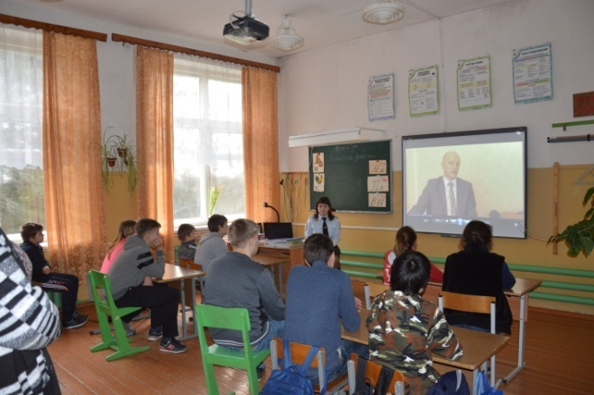
Антинаркотический месячник
«Цени свою жизнь»
Министерство образования Тверской области
МОУ«Задорская
ООШ Сонковского района Тверской области»
Дата проведения: 13.11..2017г.
Количество участников: 12 учащихся с 6 по 9 классы .
Мероприятие провела: Лукьянова Н.С. Инспектор ПДН
Сонковского ПП.
Цель: формирование у
подростков устойчивых
установок на неприятие
наркотических веществ.
О мероприятии: Обсуждался вопрос о противостоянии подростков пропаганде наркотиков в социальной среде.
Просмотрели и обсудили фильм «Цени свою жизнь»

